Slide 1




Slide 2

MOTIVES®目標聲明
藉著授力於他人…
「能夠讓人散發美麗自信的風采，同時達成他們一直夢寐以求的生活模式。」
-Loren Ridinger

Slide 3
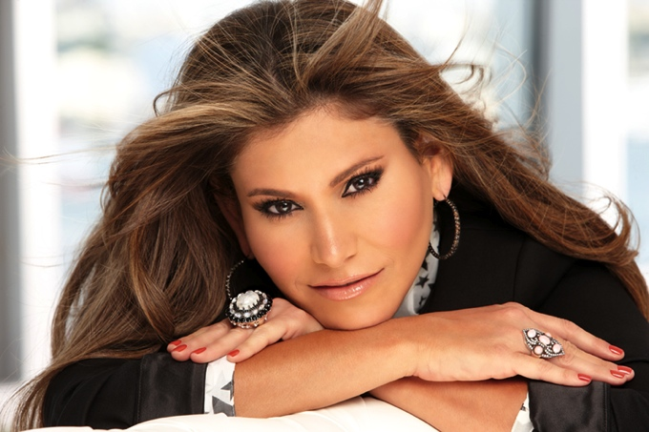
Loren Ridinger
獲選為Vogue雜誌100位最具影響力女性
榮獲Woman of Substance and Style大獎
獲Fashion Group International讚揚她對時裝及彩妝界的貢獻
連續三年獲選為Business Leader雜誌的年度創業家
其個人網誌LorensWorld.com獲選為福布斯100大女性網站
獲選為Under30CEO.com的50 Most Motivational People of the Web and Twitter
於Twitter有接近300,000位追隨者

Slide 4
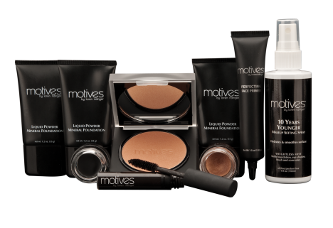
MOTIVES® BY LOREN RIDINGER
我們將化妝品專櫃帶到你家裡!
適合所有不同年齡、膚色及膚質使用
完美的配方，使用方法簡單
粉狀產品特製成噴霧式微粒，能打造柔滑無瑕的妝容
化妝品顯色度高，可供拍攝和時裝展使用

Slide 5



不同膚色 同樣動人

Slide 6
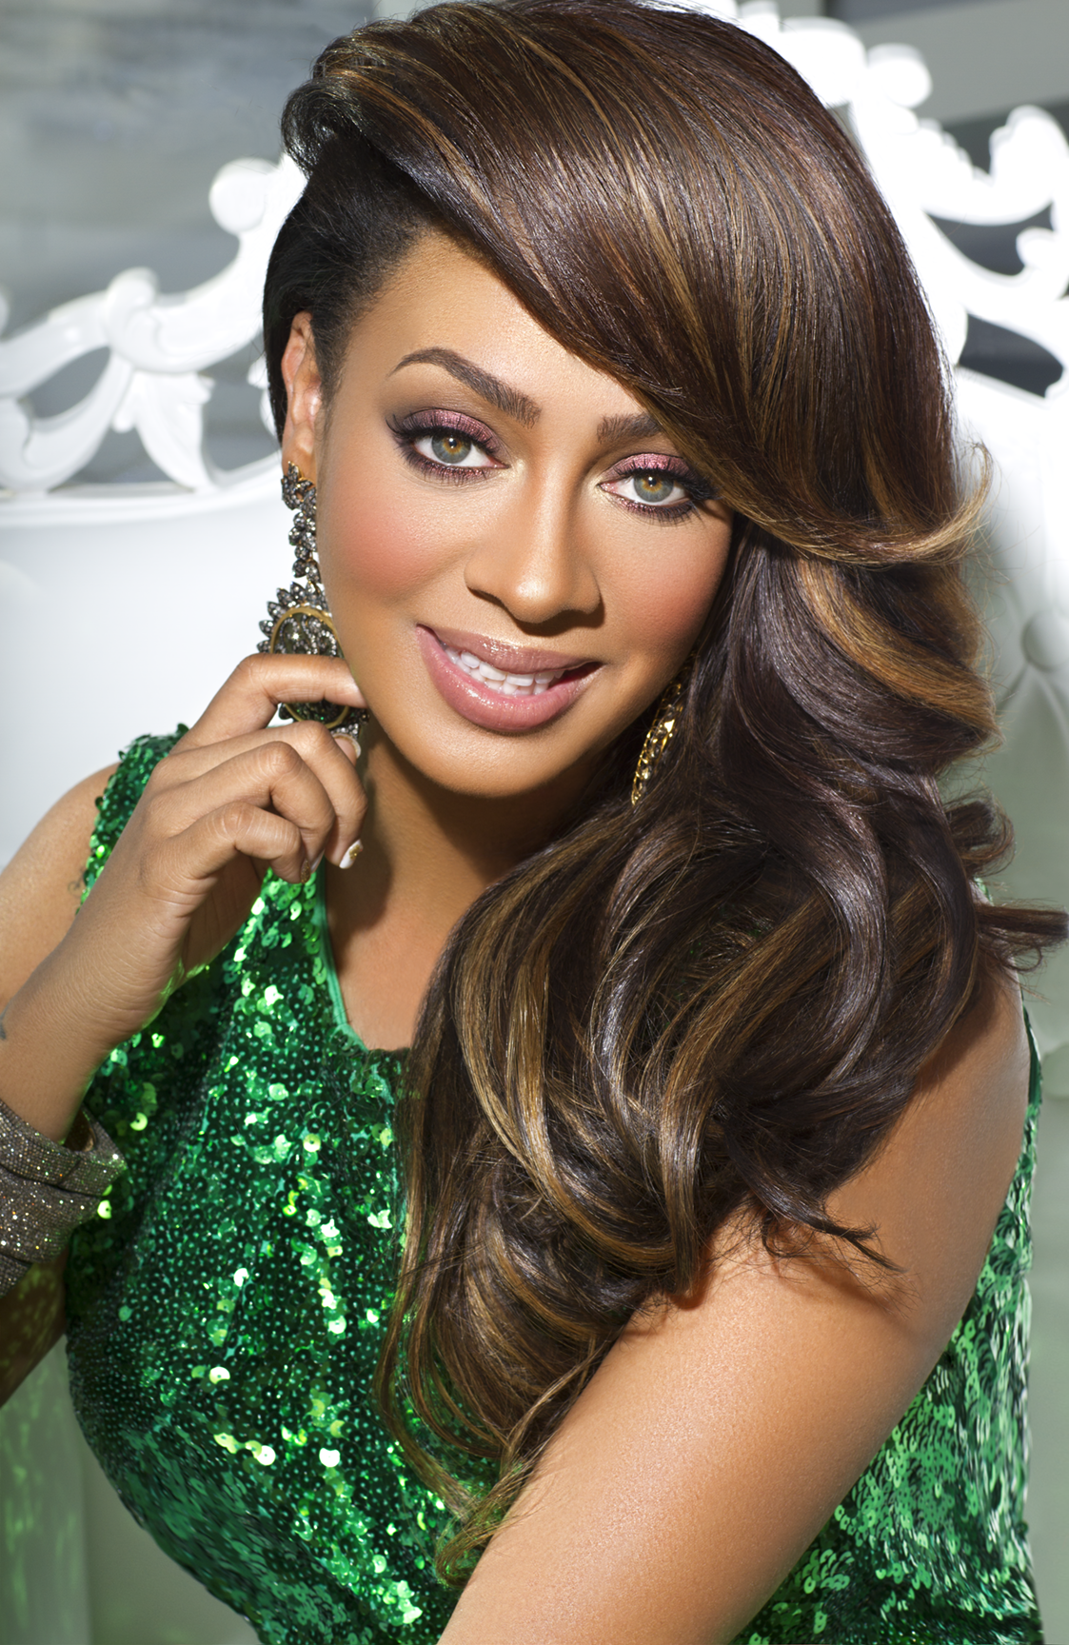
La La Anthony
電台名人
網絡達人
時裝潮流達人
電視明星
  MTV®頻道主持人
  VH1®頻道真人騷節目
  La La’s Full Court Life明星
影星
  參演電影包括Tyler Perry的Think Like a Man等
其他參演電影
  Love, Loss and What I Wore

Slide 7
知名度

Slide 8
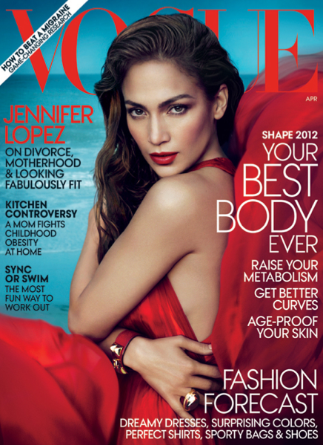
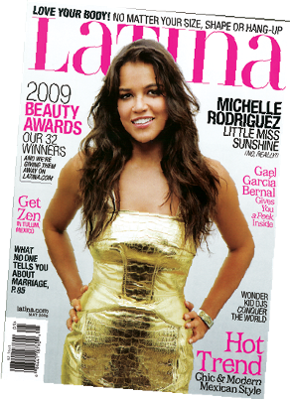
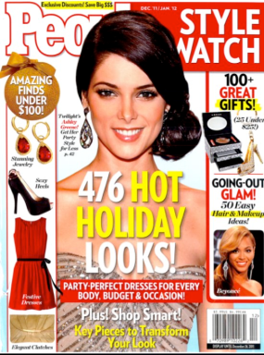
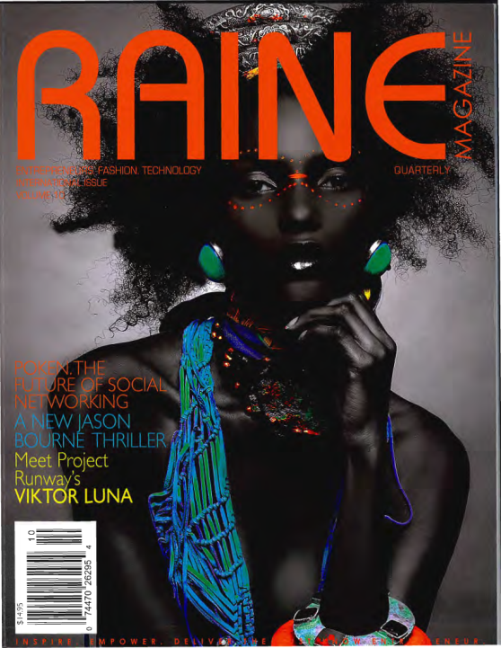
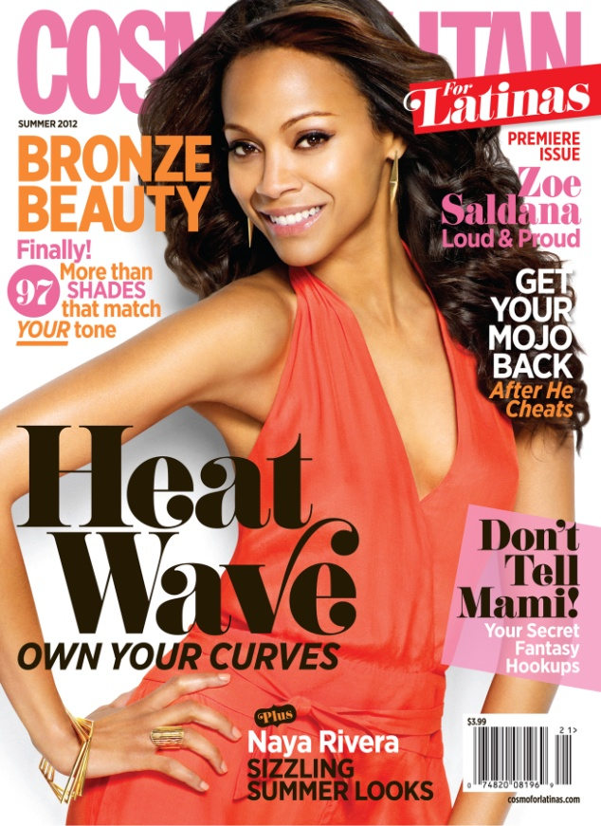
MOTIVES® BY LOREN RIDINGER
獲媒體廣泛報導：
New York Post
In Touch magazine
Every Day with Rachael Ray magazine
Bravo’s “The Fashion Show”
People En Español magazine
Life & Style magazine
Us Weekly magazine
Latina magazine
100 Thousand Club magazine
Prime Woman magazine
Semana magazine
The Makeup Show NYC 2009
BeautySnob.com
Elle.com
AMomInRedHighHeels.com
HelloBeautiful.com
ProductFiend.com
BeautyandtheFeastBlog.com
DaniellesFabFinds.com
PoshGlam.com
AdrianaCastroBlog.com
ABeautyfulSentiment.com
TalkingMakeup.com
News & Record
Careerconfessions.com

Slide 9
MOTIVES® BY LOREN RIDINGER
獲媒體廣泛報導：
VOGUE
LUCKY MAGAZINE
PEOPLE STYLE WATCH
ELLE.COM
NY POST
COCO PEREZ
LATINA MAGAZINE

Slide 10
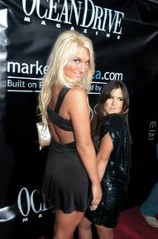
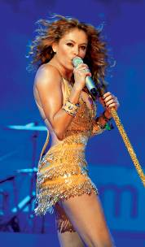
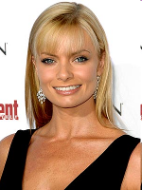
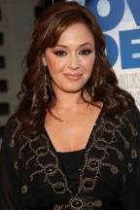

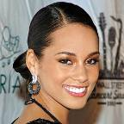
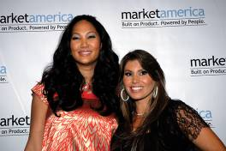


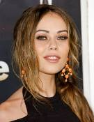
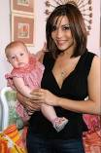
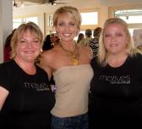
忠實名人擁躉：
Paulina Rubio
Brooke Hogan
Jaime Pressly
Marisol Nichols
Kimora Lee Simmons
Alicia Keys
Leah Remini
Kim Kardashian
Stephanie Jacobsen
Alexis Dziena
Abigail Breslin
Miss South Carolina 2009
Stephanie Smith
Cast of “Bold and
the Beautiful”
Alicia Keys and Leah Remini photo courtesy
of Google

Slide 11











MOTIVES® BY LOREN RIDINGER
獲媒體廣泛報導：

Slide 12
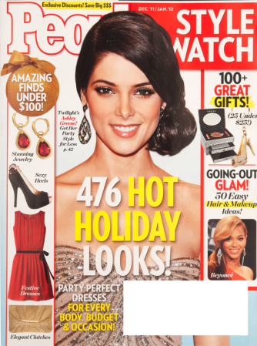
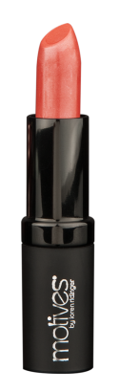
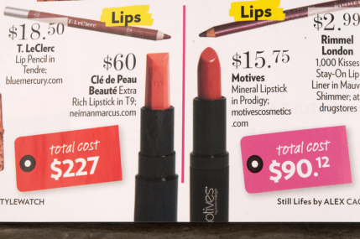
People Style Watch雜誌
發行量：2,071,388
MOTIVES礦物唇膏 “…以更優惠價格打造動人妝容…” US$60 vs MOTIVES US$15.75”

Slide 13
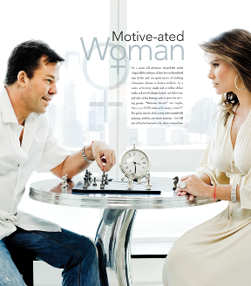
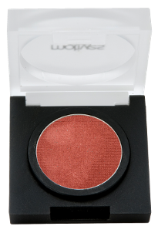
100 Thousand Club雜誌
發行量：每季575,000
“革命性新產品讓購物顧問按自己的步伐賺取收入”
Latina雜誌
發行量：每月400,000
Latina Beauty Award “最佳眼影大獎”

Slide 14
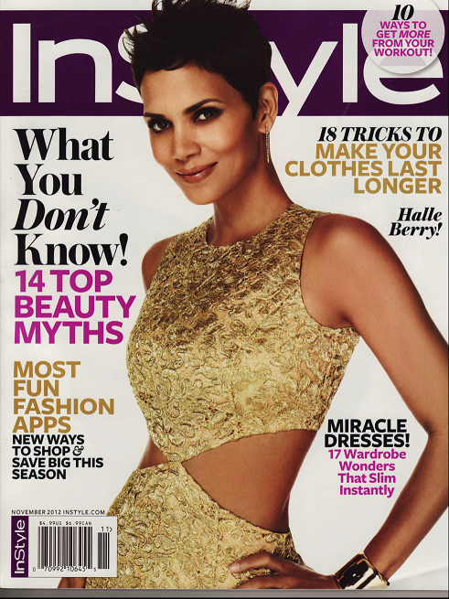

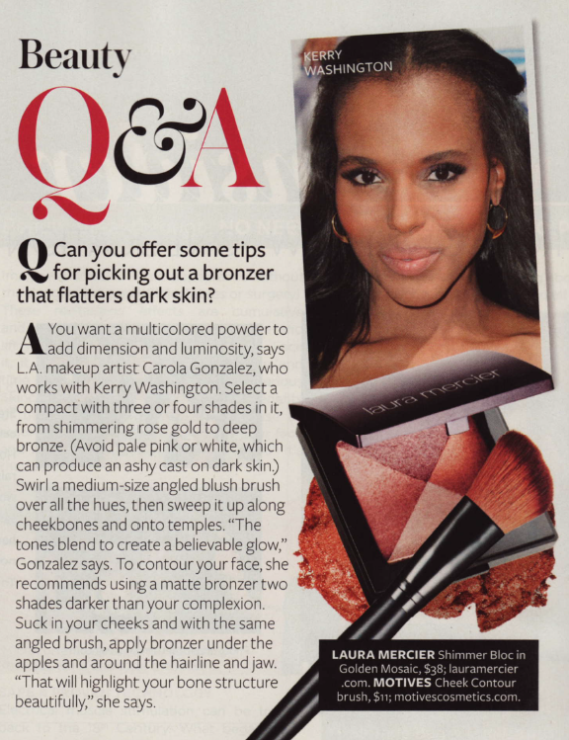
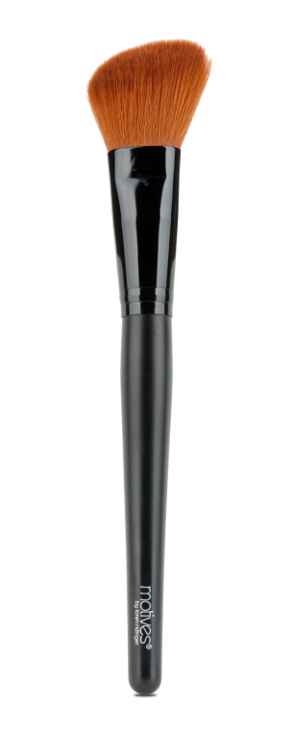
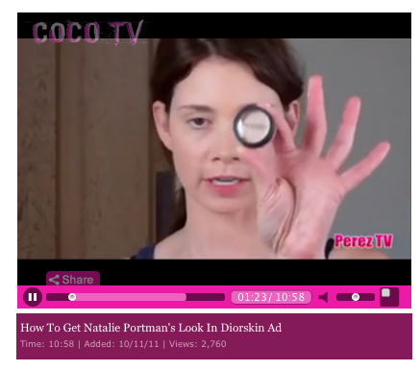
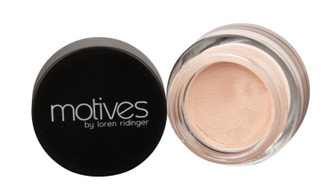
“helps to create a smooth surface that really will hold makeup”
InStyle Magazine雜誌
發行量：每月9,780,000
介紹Motives Cheek Contour Brush

Slide 15

Raine雜誌
發行量：每季1,875,000
“MOTIVES是卓越的彩妝品牌，不會因價格優惠而犧牲品質…”

Slide 16
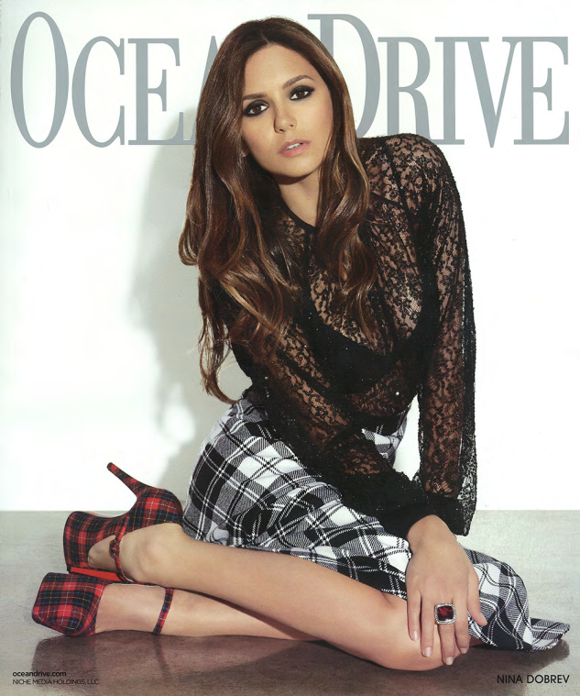
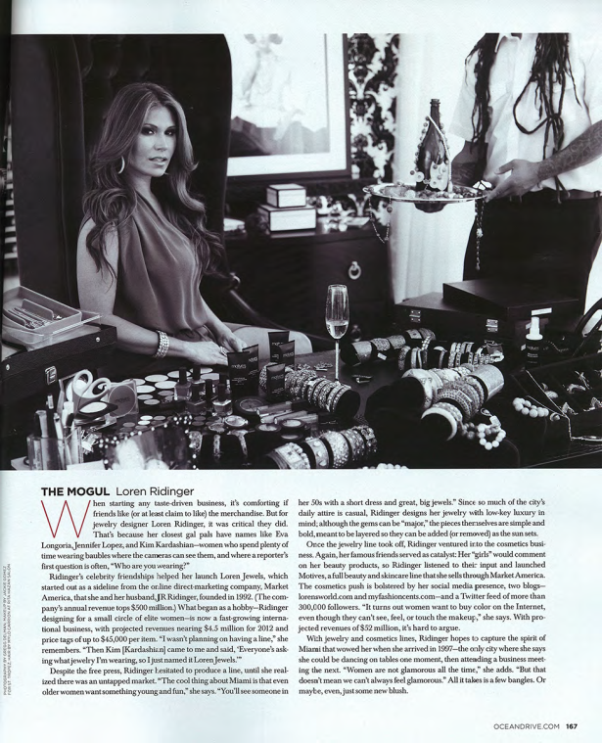
Lucky雜誌
發行量：每月2,821,960
名人Khloé Kardashian以Motives® by Loren Ridinger塑造的妝容登上Lucky雜誌封面
Ocean Drive雜誌
發行量：每月50,000
專題報導Motives及Loren Jewels

Slide 17


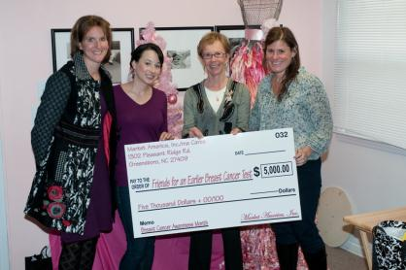
Motives Gives Back
Donated $5,000 to Earlier.org for Breast Cancer Research
Motives積極參與公益活動，回饋社會

Slide 18
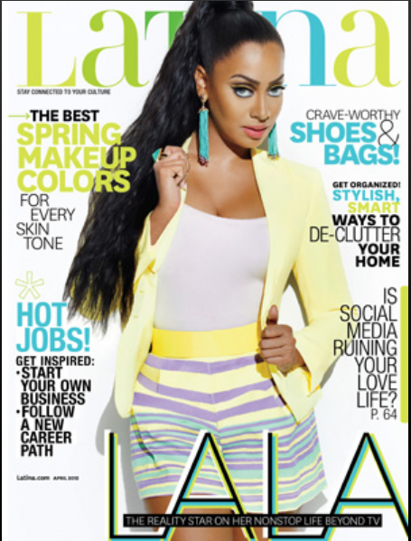
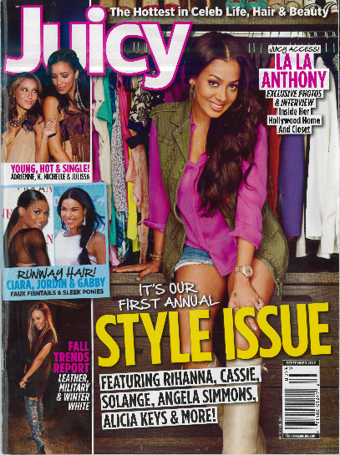

















MOTIVES® FOR LA LA
獲媒體廣泛報導：

Slide 19
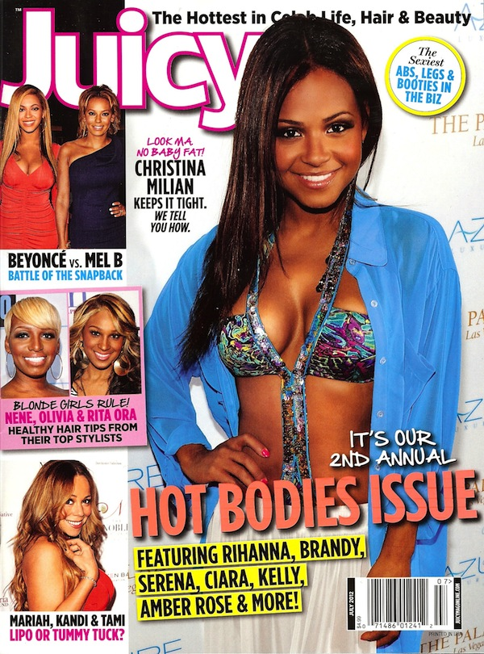
「品牌推出以來，La La Anthony與Motives創辦人Loren Ridinger一直填補美容業忽略非洲裔及拉丁裔女性的不足」
-Juicy Magazine，2012年7月

Slide 20
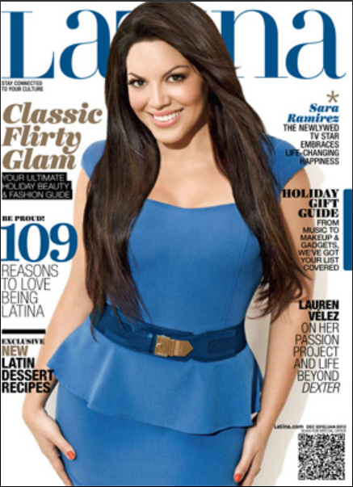
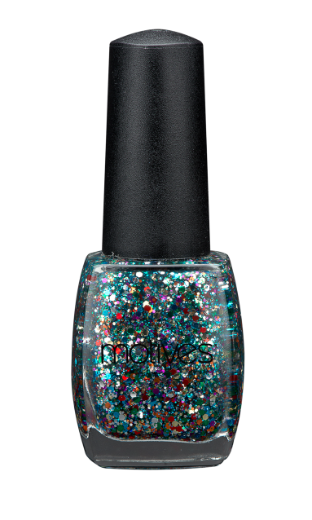
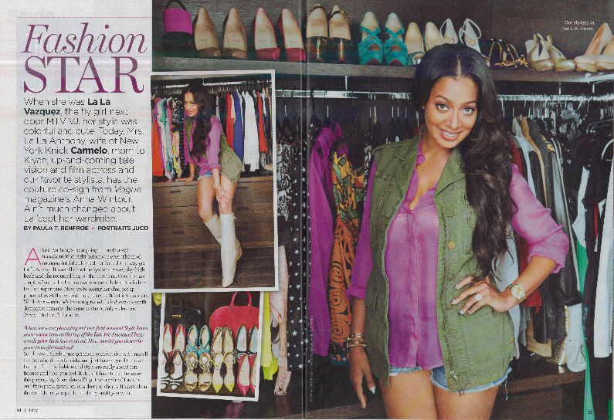
MOTIVES® FOR LA LA
獲媒體廣泛報導：
Juicy Magazine雜誌
發行量：每月150,000 monthly
“Motives彩妝添加抗氧化成份與維他命，可滋潤肌膚，讓肌膚散發自然光彩”
Latina Magazine雜誌
發行量：每月400,000
“Motives for La La Confetti 甲油 – 閃亮且充滿節日氣息，是送禮的最佳選擇！”

Slide 21
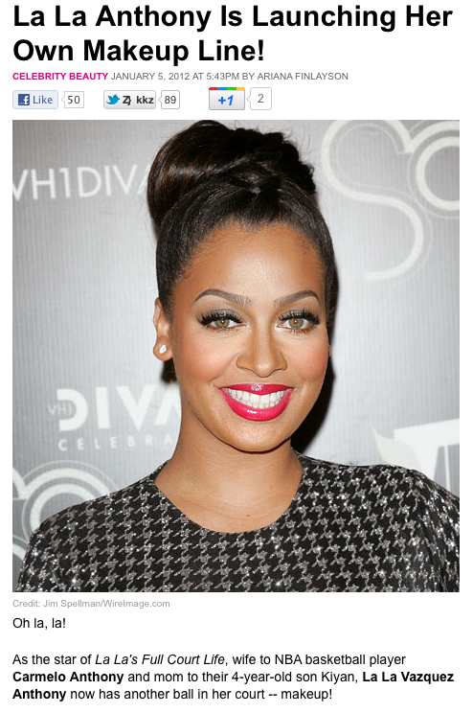
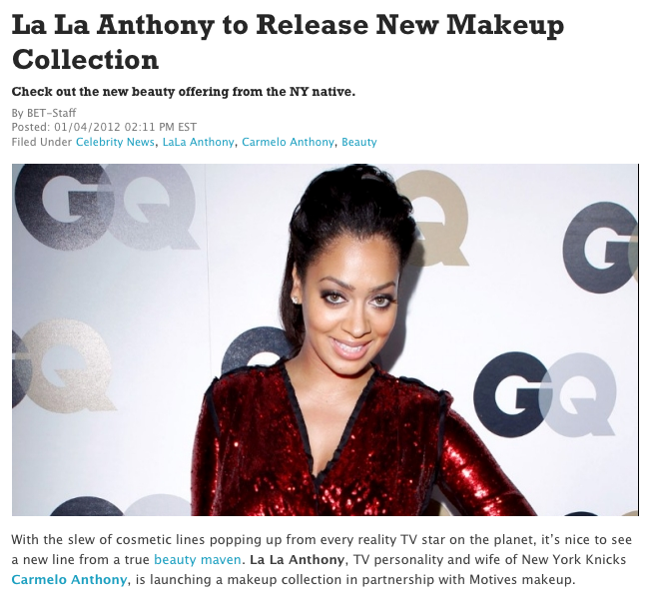
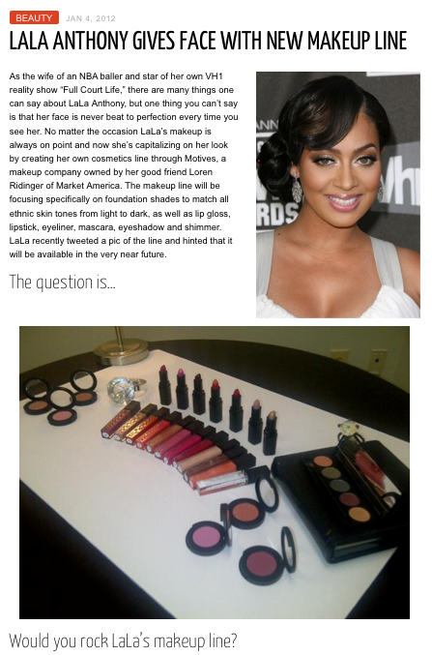
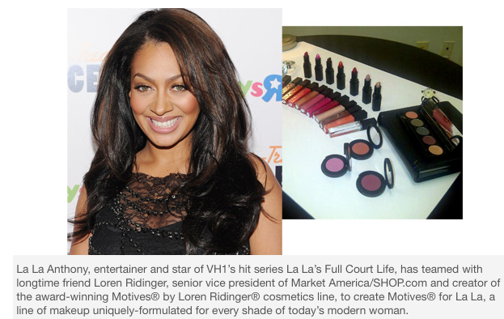
La La Anthony推出Motives for La La彩妝系列獲傳媒廣泛報導

Slide 22
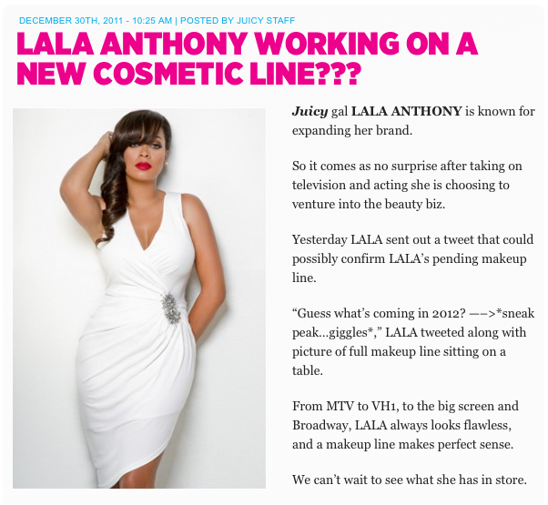

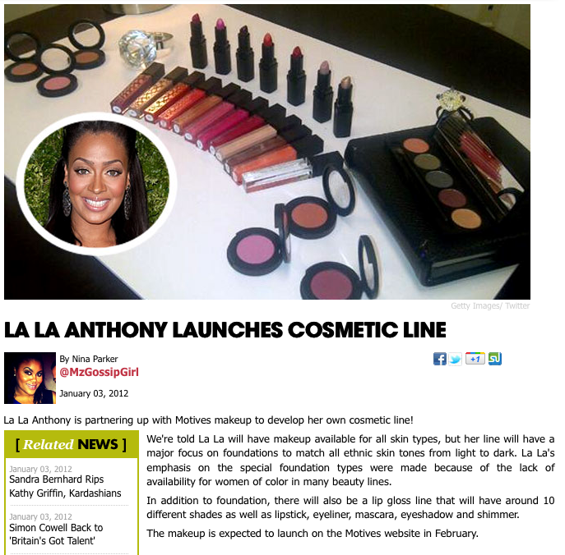
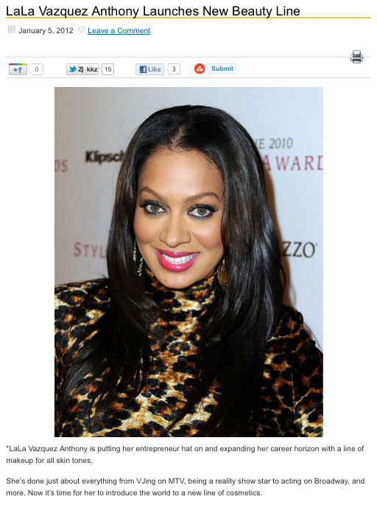

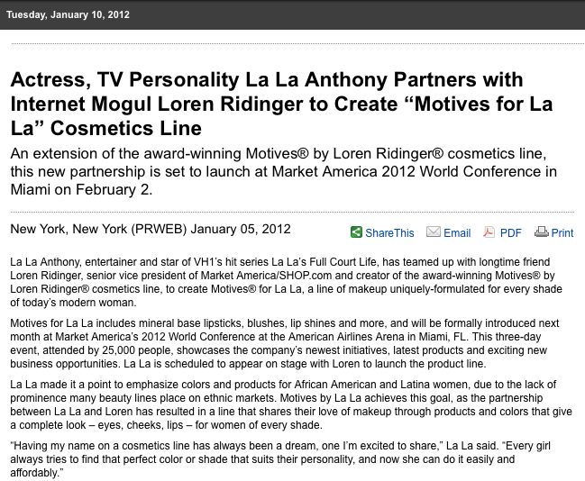
La La Anthony推出Motives for La La彩妝系列獲傳媒廣泛報導

Slide 23
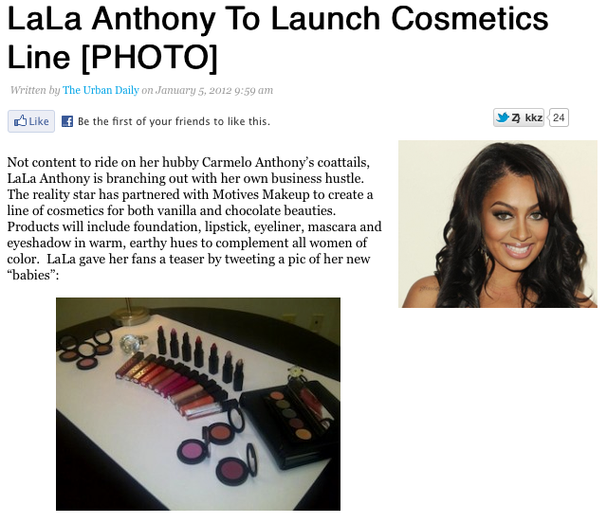
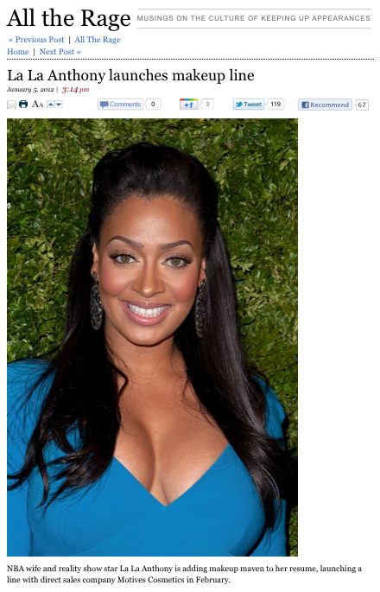
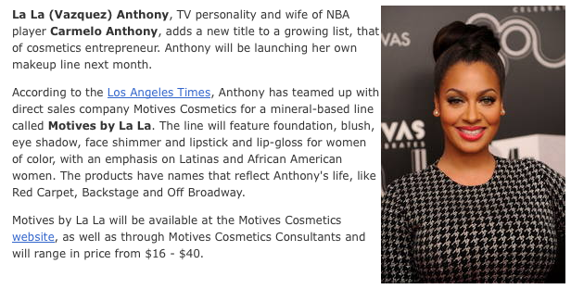
La La Anthony推出Motives for La La彩妝系列獲傳媒廣泛報導

Slide 24
產品

Slide 25
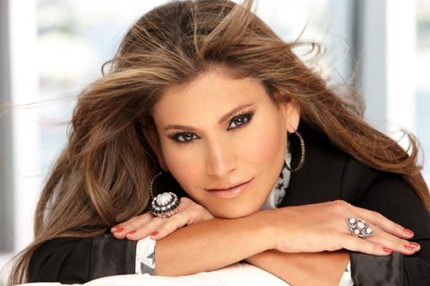
    獲獎彩妝品牌
    專利配方
    最優質成份
    低敏配方
    不誘發粉刺
    包裝精緻吸引
    價格優惠

Slide 26

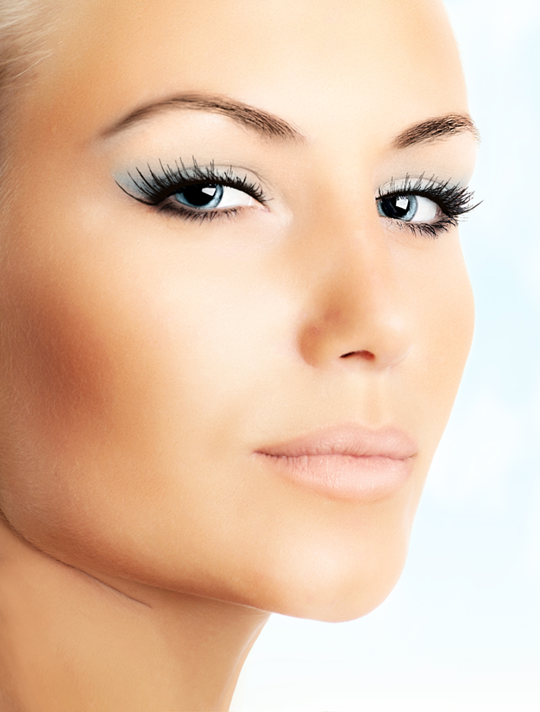
底妝

Slide 27
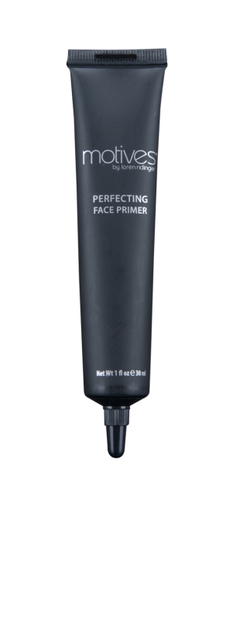
MOTIVES® 無瑕美肌妝前底霜
功效:
撫平肌膚，讓粉底覆蓋泛紅部位
  有助填平細紋
  令肌膚細緻平滑
令妝效更持久
含維他命A、C及E
滋潤肌膚
獨得之處：
不含油份，強效保濕；可撫平肌膚及瑕疵，令妝更持久
SR: $207.00

Slide 28

MOTIVES® 遮瑕膏
功效：
可遮蓋黑眼圈
質地柔滑，遮瑕度高
可在塗上粉底液前使用，亦可獨立使用
為眼下乾燥部位補充水份
滋潤肌膚，維他命Ｅ成份提供抗氧化保護
不會乾燥結塊；不會皺褶和不乾燥
水性配方
獨特之處:：
配方可以滋潤肌膚，不會皺褶，並可修飾肌膚瑕疵
SR: $173.00 | 4 種色調

Slide 29








MOTIVES® 礦物粉底液
功效:
獨有的多重礦物複合物可保護肌膚，修飾不同膚色
可撫平肌膚及遮蔽瑕疵
只需一個步驟，兼具底妝、滋潤及防曬功能
可順滑塗上，乾透後底妝絲般柔滑
獨特之處：
功能全面，可保護及修護肌膚，使肌膚看來更年輕
SR: $248.00 | 7 種色調

Slide 30

眼妝

Slide 31

MOTIVES® 無瑕美肌眼部底霜
功效：
中和眼簾膚色，遮蓋膚色不均
使眼妝色澤亮麗
質感細緻柔滑
可避免眼妝皺摺
有助眼影顏色維持整天
獨特之處：
質感介乎膏狀與粉狀之間，可撫平眼簾肌膚和遮蓋膚色不均，令眼影不會皺摺，色澤維持整天
SR: $150.00

Slide 32


MOTIVES® 眼影
功效：
可折射光線，有效淡化細紋、瑕疵及色素沉澱，打造無瑕妝容
不會溶化或皺摺
持久度極佳
獨特之處：
色澤持久亮麗，令妝容持久無瑕
SR: $133.00 | 33 種色調

Slide 33

MOTIVES® FOR LA LA
礦物眼影組合
功效：
色澤持久亮麗，讓你輕易由日妝轉成夜妝
精心挑選5種相配顏色
採用礦物配方，令肌膚柔滑細緻，煥發迷人光彩
獨特之處：
一盒包含五種可互相配搭的礦物眼影，
讓你方便塑造不同妝效
HK5MLME | SR: $360.00

Slide 34

MOTIVES® 柔滑眼線筆
功效:
讓你輕易勾畫眼線
不會拉扯眼部周圍的嬌嫩肌膚
添加抗氧化物
色澤持久
低敏配方
獨特之處：
令你雙眼變成觸目焦點。柔滑眼線筆讓你完美地塑造淡雅日妝或突出夜妝
SR: $153.00 | 5 種色調

Slide 35

MOTIVES® 豐盈睫毛液
功效：
令睫毛更顯豐盈纖長
不會於睫毛上結塊
添加泛醇，有助滋潤睫毛，令其看來更纖長
不暈染配方
獨特之處：
塑造不會暈染或脫妝的動人睫毛
SR: $177.00

Slide 36

MOTIVES® 眉妝組合
功效：
包含柔滑眉粉和眉蠟，讓你塑造理想眉妝，並增加眼眉光澤
不費吹灰之力打造亮麗眉型
塑造出色、亮麗、動人的持久眉妝
獨特之處：
獨特配方包含眉蠟和兩款色調眉粉，讓你
塑造眉型
SR: $292.00

Slide 37

面頰

Slide 38

MOTIVES® 胭脂
功效：
色彩易於混和，可掃上多層
滋潤肌膚而不會堵塞毛孔
創造自然、健康、富光澤的膚色，令肌膚看起來細緻無瑕、煥發光彩
瞬間淡化面上的瑕疵及毛孔
不含苯甲酸酯、香味及油份
獨特之處：
多種色調選擇，令肌膚煥發健康自然的完美光彩
SR: $145.00 | 8 種色調

Slide 39



MOTIVES® 礦物胭脂
功效：
採用礦物配方，締造極緻透薄妝效
透薄顏料能反射光線，不易發現粗大毛孔及細紋
質地透薄，打造自然泛紅雙頰
可塗上多層加強雙頰妝效
質地細緻柔滑，令肌膚外表更平滑
加入抗氧化物，能保護及滋潤肌膚
不含苯甲酸酯及滑石粉
獨特之處：
只需輕輕一掃，讓你淡雅亮麗的日妝轉換為魅惑迷人的夜妝。質感輕盈，而且可順滑掃上，讓你輕易塑造極緻透薄的無瑕妝容，令面頰散發白裡透紅的自然氣息。
SR: $139.00 | 2 種色調

Slide 40

MOTIVES® FOR LA LA
礦物胭脂
功效：
折射光線，可淡化瑕疵，並備有閃亮和啞光色系
塗上透薄一層，並暈開塑造多層次的妝效
獨特之處：
採用礦物配方，滋潤肌膚而不會堵塞毛孔，令肌膚散發健康自然光彩
SR: $170.00 | 2 種色調

Slide 41

唇妝

Slide 42


MOTIVES®專業美甲修容組合
功效：
提升雙唇豐盈度達40%
有助令雙唇外表更豐潤柔滑
有助增強雙唇輪廓
有助減淡唇部周圍的細紋
令雙唇外表更加健康
有助減淡及預防皺紋
獨特之處：
只需29日，擁有更性感的雙唇。明顯令雙唇更平滑豐盈，同時減淡唇部細紋及皺紋
SR: $255.00

Slide 43

MOTIVES® 持久色澤唇線筆
功效：
輕易描繪出色唇型
配方細緻柔滑
持久力佳
添加抗氧化物
不會造成粉刺，低過敏
獨特之處：
配方持久柔滑，讓你輕易描繪出色唇型
SR: $153.00 | 6 種色調

Slide 44

MOTIVES® 極緻滋潤唇膏
功效：
為櫻唇增添華麗、均勻的色彩
蘊含豐富礦物質及維他命，提升色澤和持久度
塗上後雙唇綻放水潤亮彩
不含苯甲酸酯
獨特之處：
補濕配方，可呵護櫻唇，更為其添上動人色彩
SR: $153.00 | 24 種色調

Slide 45



MOTIVES® 礦物唇膏
功效：
持久迷人色調
礦物配方令唇膏質感幼滑，讓你打造透薄唇妝，亦可塗上多層締造不同深淺效果
加入抗氧化物，能保護及滋潤雙唇
獨特之處：
為雙唇提供長效滋潤；質感細緻柔滑，並具修護功效，令雙唇回復柔軟、年輕，同時為雙唇增添持久色澤。讓你不論晝夜都保持動人妝容。
SR: $155.00 | 3 種色調

Slide 46





MOTIVES® FOR LA LA
礦物唇膏
功效：
滋潤及保護雙唇
全部均是La La喜愛的鮮明顏色
獨特之處：
為你的雙唇塗上豐富奪目的色彩；配方含維他命Ｅ，可滋潤及保護雙唇
SR: $160.00 | 5 種色調

Slide 47


MOTIVES® 礦物唇彩
功效：
採用礦物配方，具強效補濕及修護功效，令雙唇水潤亮澤
保持雙唇滋潤
唇彩掃設計可沾上更多唇彩
適合各種不同膚色的女士
不含苯甲酸酯
獨特之處：
採用礦物配方，色澤動人，提供額外光澤和保護，令雙唇柔軟亮麗。唇彩掃可沾上更多唇彩，使用簡便，每一掃都使雙唇更閃亮。令任何妝容都更加完美！
SR: $175.00 | 7 種色調

Slide 48












MOTIVES® FOR LA LA
礦物唇彩
功效：
透薄至全面遮覆力，為櫻唇增添亮澤
礦物配方，為櫻唇提供補濕及修護功
唇彩掃設計有助準確及均勻塗上唇彩
獨特之處：
多種色彩選擇，礦物配方為雙唇提供額外保護，令雙唇柔軟亮麗
SR: $175.00 | 13 種色調

Slide 49



其他產品及工具

Slide 50

MOTIVES® 持久絕色甲油
Free of toluene, formaldehyde and dibutyl phthalate
Free of toluene, formaldehyde and dibutyl phthalate
功效：
色彩亮麗、不易剝落
色澤持久
可輕易順滑塗上
獨特之處：
包含多種時尚的顏色選擇，
可配合不同形象風格。為
指甲塗上大熱新色，讓
它們轉換好玩的新形象
SR: $70.00 | 30種色調

Slide 51


MOTIVES®專業美甲修容組合
功效：
包含多種工具，令你的指甲保持整潔美觀
優質不鏽綱組件
小巧易攜
適合旅行使用
獨特之處：
讓你隨時方便修整指甲及修容。組合包含七件工具，可滿足你所有護甲及修容需要。
SR: $255.00

Slide 52

MOTIVES®卸妝潔面紙
功效：
去除肌膚上的化妝、污垢與油脂
採用獨特的泡沫配方，可潔淨肌膚
乾透後不留殘餘物
性質溫和，敏感肌膚亦可使用
旅行的必備產品
獨特之處：
溫和潔淨肌膚，一次過輕易去除化妝、污垢與油脂。獨特的泡沫配方有效卸妝，乾透後不留殘餘物，所以無需以清水沖洗
SR: $59.00

Slide 53

MOTIVES®捲翹睫毛夾
功效：
令睫毛捲翹，眼睛看來更圓大
設計精準，力度恰到好處
締造更纖長、更明顯的睫毛
方便易用，效果細緻出眾
採用時尚啞黑色
弧度適合任何眼型
獨特之處：
讓你雙眼即時明亮圓大，之後再塗上睫毛液妝效更出眾。
SR: $90.00

Slide 54

MOTIVES®化妝專用筆刨
功效：
削出理想筆尖，讓你上妝更加得心應手
附有工具，方便清潔
小巧易攜
所有化妝師和化妝人士的必備產品
獨特之處：
設計實用便利，可為唇線筆及眼妝筆削出理想尖度，讓你上妝更加得心應手
SR: $33.00

Slide 55

MOTIVES® 瞬間無瑕定妝噴霧
功效：
有助淡化細紋及皺紋
六種補濕因子能紓緩妝容乾裂及粉狀情況
有助減少化妝品滲進毛孔、紋理及疤痕
有助防止溶妝，用後能減少補妝次數
獨特之處：
獨特配方有助遮蓋不平滑的表面，並有助定妝
SR: $277.00

Slide 56
MOTIVES® 基本化妝掃套裝
功效：
以最優質物料製造天然及合成掃頭
黑色clutch設計時尚、簡約、易於攜帶
保持化妝掃乾淨、整齊
獨特之處：
便攜式的多功能組合，讓你隨時隨地
塑造妝容
SR: $325.00

Slide 57



Slide 58

Lumiere de Vie™
新一代的護膚系列
可促進肌膚自然修復過程，賦活不同性質和年齡的肌膚。Lumiere de Vie™ 融匯海洋及大地蘊藏的力量，令肌膚剔透明亮，煥發年輕再生光彩
系列採用最優質的天然成份，加上其強效配方，有助賦活、紓緩、滋潤並保護肌膚，就如肌膚的急救箱一樣

Slide 59




Slide 60

Cellular Laboratories™
採科學工程技術研製，以達到撫平紋路及皺紋的效果，同時可保護肌膚，抵禦紫外線及環境壓力對肌膚造成的損害
部份產品是適合所有膚質使用，但系列主要採用抗衰老配方，針對中性至乾性皮膚並有細紋及皺紋的顧客
長期使用全系列產品能使肌膚更年輕、更緊緻

Slide 61
事業

Slide 62

現在是時候創造你的財務未來！
Notes:
NPD data
Internet- think Market Hong Kong, Motives, Cellular Labs, Timeless etc!

Slide 63

MOTIVES® 獨特的事業模式
透過從事你一直想做的事賺取收入
擁有個人網站
提供訓練、工具、行銷策略和支援，幫助你成功
成為老闆，自己決定工作時間
可在家或網上工作
證實可行的事業系統
賺取永續收入

Slide 64

通向成功的事業
無論是初學者或專業彩妝人員，都可開展Motives®事業
  基礎至進階訓練
  基礎至專業套裝
  可免費下載不同工具助你建立事業
  有效的行銷工具
無論你的專長是甚麼，跟隨已證實可行的系統你都一定會成功

Slide 65



下載
免費工具助你建立事業
宣傳單張
講義
事業工具

Slide 66


與潛在顧客分享影片
瀏覽美安香港YouTube.com的影片

Slide 67


MOTIVES.COM.hk
擴大銷售額
進入美容業內增長速度最快的媒介
針對美容彩妝顧客，增加銷售額
持續更新的個人化網站
讓你隨時隨地銷售產品
吸引新顧客和彩妝顧問

Slide 68

MOTIVES® 顧客的好處
顧客可以自訂他們產品
Motives®彩妝顧問因應顧客膚質為顧客選擇最合適的產品
Motives彩妝顧問因應顧客膚色為顧客選擇最合適的顏色
Motives®彩妝顧問指導顧客如何使用產品
顧客可在購買前試用產品
顧客可透過合格消費賺取現金回贈

Slide 69


MOTIVES® 行銷工具

Slide 70
你可以賺取甚麼？
作為 Motives® 彩妝顧問：
可從你的銷售賺取30%或以上零售利潤
從每次彩妝活動賺取HK$2,300或以上
每月舉辦兩次活動可賺取HK$4,600 以上零售利潤
*每次彩妝活動平均產生銷售額HK$7,600 或以上

Slide 71
你可以賺取甚麼？
作為建立Motives®事業領袖… 令努力成果倍增
與其他彩妝顧問合作
他們可賺取30%或以上零售利潤，你可以賺取額外收入
建立兩個5人團隊，各每月舉辦2次活動，賺取HK$11,500+ 佣金收入
*每次彩妝活動平均產生銷售額HK$7,600 或以上

Slide 72
你可以賺取甚麼？
這由你決定
另外建立兩個團隊，你的佣金會倍增
在Motives®事業，你可以賺取的是無限的！
本簡報中提到的收入等級純屬舉例說明，並不代表美安香港獨立經銷商的一般收入，亦不表示任何獨立經銷商皆可賺取同等收入。任何一位美安香港獨立經銷商能否成功建立事業，取決於個人發展美安香港事業時的努力、才能和投入程度。

Slide 73

將你對彩妝的喜愛轉化為收入
例子：個人銷售
例子：團隊銷售
收入 | 個人銷售
HK$2,300+ | 每週或每月HK$7,600+
HK$4,600+ | 每週或每月HK$15,200+
HK$6,900+ | 每週或每月HK$22,800+
HK$9,200+ | 每週或每月HK$30,400+
賺取每週佣金
2個團隊各銷售 | 你的佣金
每週HK$76,000 | 每週HK$11,500
每2週HK$76,000 | 每月HK$23,000
每月HK$76,000 | 每月HK$11,500
HK$2,300+
HK$7,600 Weekly or Monthly
HK$4,600+
HK$15,200 Weekly or Monthly
HK$7,600/ Week
HK$11,500/ Week
HK$6,900+
HK$22,800 Weekly or Monthly
HK$7,600/Bi- Weekly
HK$23,000/Month
HK$9,200+
HK$30,400 Weekly or Monthly
HK$7,600/Month
HK$11,500/ Month
成為彩妝顧問。訂立目標、訂立時間表，一年後達成目標… 不要妥協接受少於你渴望得到的回報！

